Slide 1














































МОДЕЛЬ
РАЗВИТИЯ ЭКЗОГЕННОЙ ОБСТАНОВКИ
НА ТЕРРИТОРИИ КРАСНОДАРСКОГО КРАЯ
Notes:
1

Slide 2
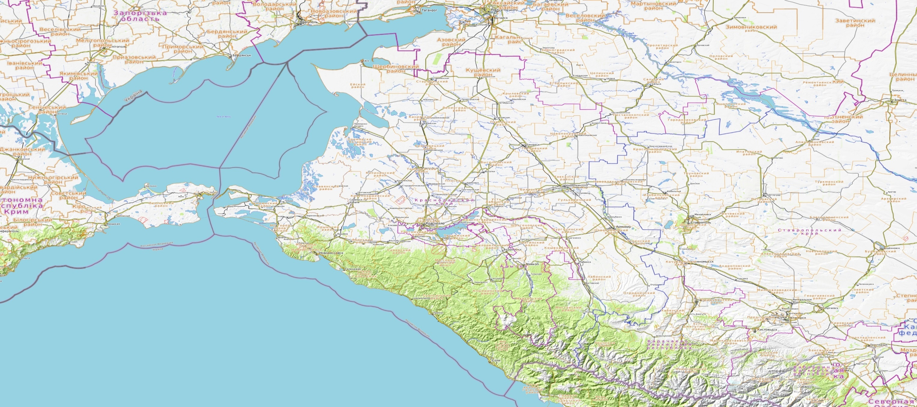
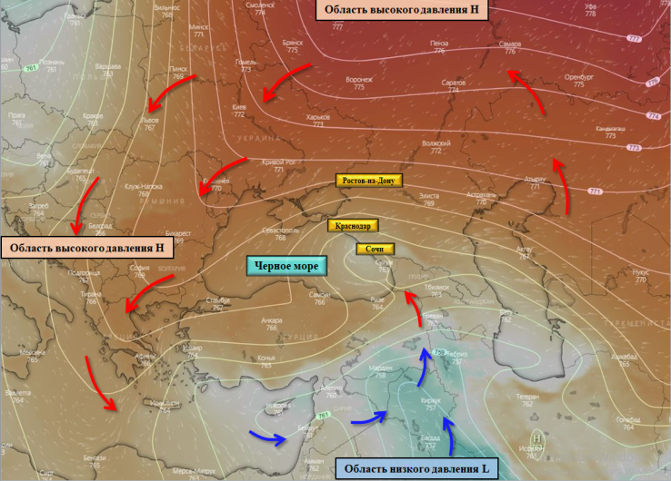
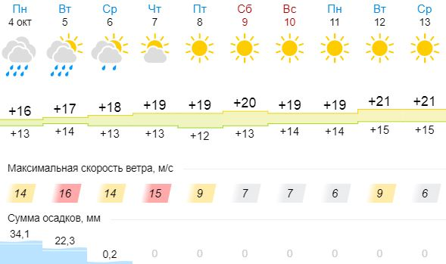
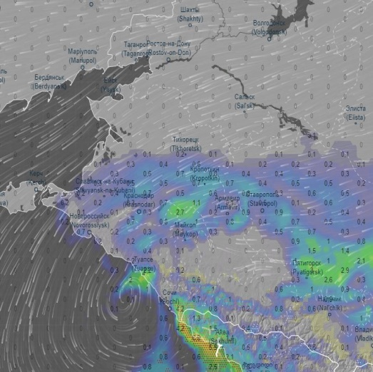
ПРОГНОЗИРУЕМАЯ ЭКЗОГЕННАЯ ОБСТАНОВКА НА ТЕРРИТОРИИ КРАСНОДАРСКОГО КРАЯ
(с использованием информационных ресурсов АИУС РСЧС, Gismeteo и расчетной задачи)
Области повышенного и пониженного давления
Прогноз выпадения осадков
Крымский
Новокубанский
г. Анапа
Курганинский
Абинский
г. Новороссийск
Абинский
Успенский
Северский
г. Горячий Ключ
Белореченский
Лабинский
Условные обозначения
г. Геленджик
Отрадненский
Муниципальные образования, подверженные риску экзогенных процессов
Туапсинский
Апшеронский
Мостовский
Северский
А-147
Муниципальные образования, подверженные риску экзогенных процессов
с меньшей вероятностью
Северский
Опасный участок на а/д А-147, А-149
г. Сочи
КАРАЧАЕВО-ЧЕРКЕССКАЯ
РЕСПУБЛИКА
А-149
В угрожаемую зону попадают:
Населенных пунктов | 60
Количество зданий | 664
Количество населения, чел. | 9610
Черное море

Slide 3
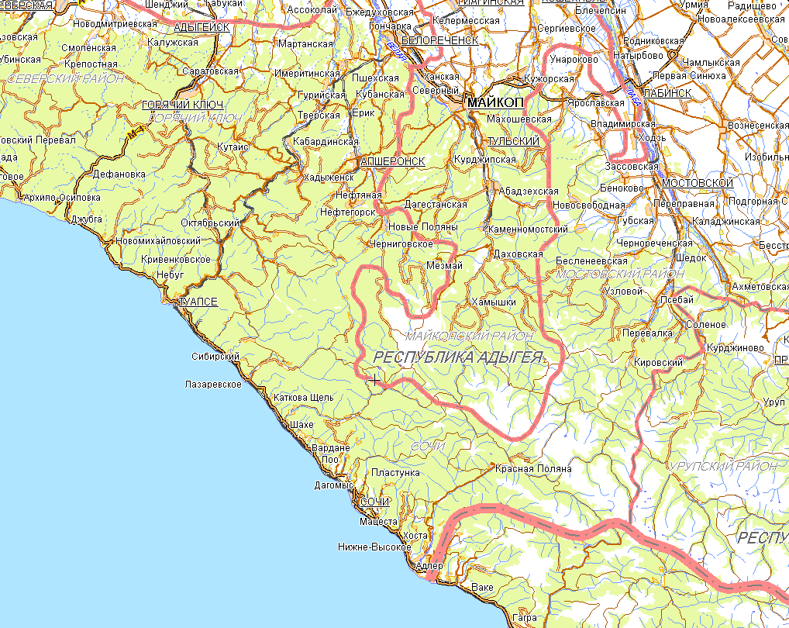
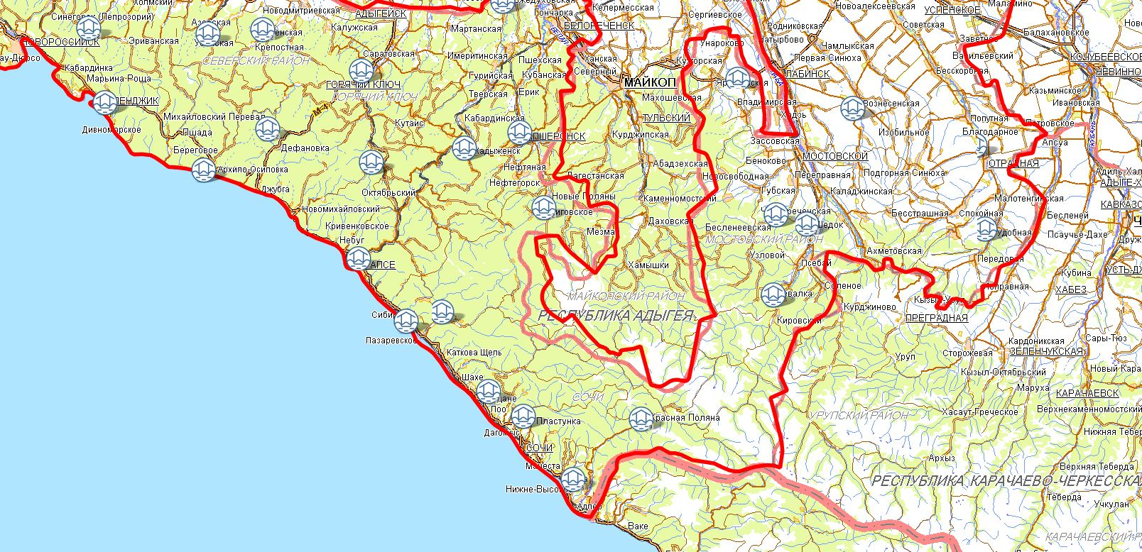
ИНФОРМАЦИОННЫЕ МАТЕРИАЛЫ ПО УЧАСТКАМ СЕВЕРО-КАВКАЗСКОЙ ЖЕЛЕЗНОЙ ДОРОГИ,
ПОДВЕРЖЕННЫМ ЭКЗОГЕННЫМ ПРОЦЕССАМ
(с использованием информационных ресурсов АИУС РСЧС, сайта АО РЖД)
Существует вероятность возникновения происшествий, связанных с повреждением опор ЛЭП, газо-, водо-, нефтепроводов; перекрытием автомобильных и железных дорог; разрушением мостовых переходов; повреждением объектов инфраструктуры
и жизнеобеспечения населения.
Источник происшествий – обвально-осыпные процессы, сход оползней, просадка грунта.
1851 км - 100 м
1852 км - 27 м
1863 км - 150 м
1878 км - 50 м
1871 км - 46 м
1881 км – 34 м
Туапсе
1883 км – 43 м
1908 км – 1400 м
Условные обозначения
Красная Поляна
Сочи
Кепша
- гидропост
- участки схода селя (ФДА Росавтодор)
1995 км – 100 м
В угрожаемую зону попадают:
Населенных пунктов | 21
Количество жилых домов | 76
Количество населения, чел. | 248
- населенные пункты
1994 км – 450 м
- оползнеопасные участки
Головинка
- название населенного пункта

Slide 4
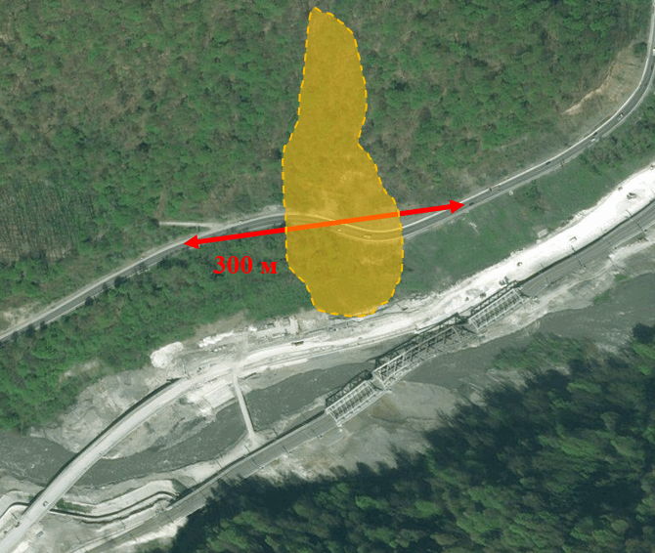
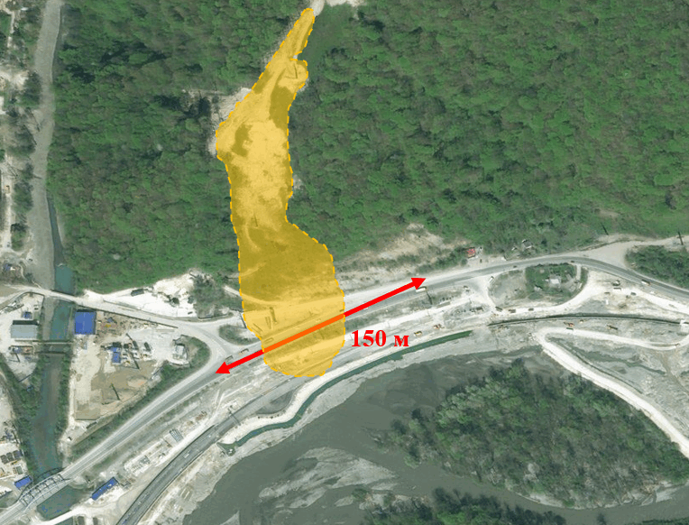
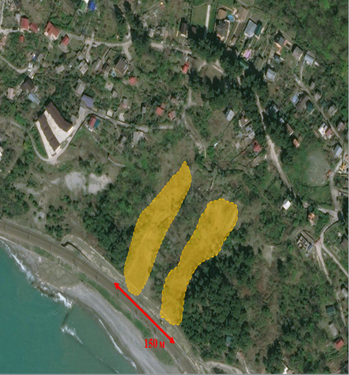
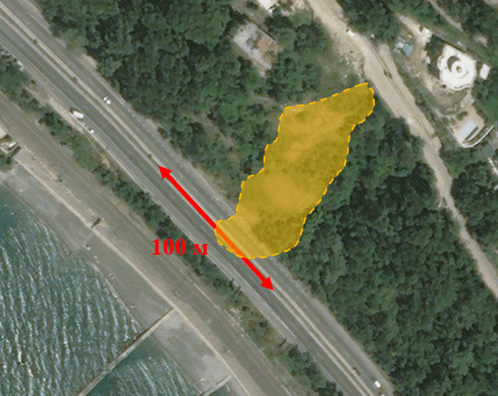
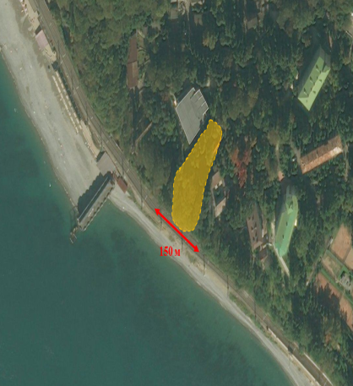

ИНФОРМАЦИОННЫЕ МАТЕРИАЛЫ ПО ОПАСНЫМ ЭКЗОГЕННЫМ ГЕОЛОГИЧЕСКИМ ПРОЦЕССАМ
ВБЛИЗИ АВТОМОБИЛЬНЫХ ДОРОГ НА ТЕРРИТОРИИ КРАСНОДАРСКОГО КРАЯ
(с использованием информационных ресурсов АИУС РСЧС и расчетной задачи)
Навагинская
1
2
3
4
5
Результаты расчетов
Проезжая часть имеет две полосы движения, таким образом, в случае образования затора и полного прекращения движения на автодорогах А-147, А-149, в течение 1 часа
в автомобильном заторе при интенсивном движении может оказаться до 1348 автомобилей. Учитывая среднюю длину автомобиля любой категории (берём 9 метров) длина затора составит до 12 132 метров (12 км).
Туапсе
5
А-147-62 км
N$={\frac{1000∗V}{x}}^{}=авт/час$
1
2
Условные обозначения
А-147-170 км
А-149-31 км
- гидропост
4
А-149-0 км
- участки схода селя (ФДА Росавтодор)
А-147-201 км
- населенные пункты
3
- оползнеопасные участки
Головинка
- название населенного пункта

Slide 5
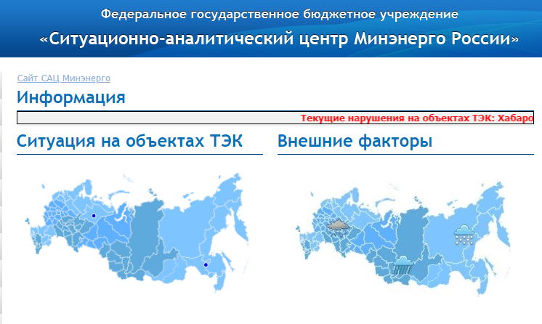
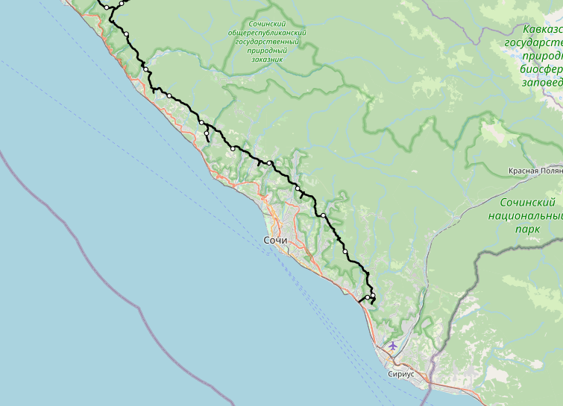
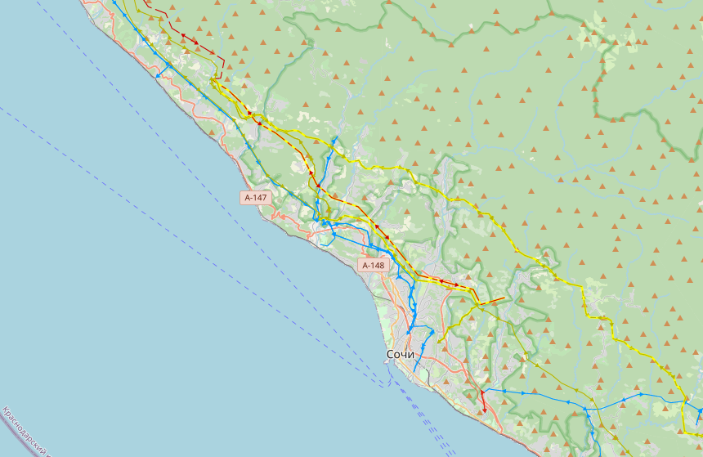
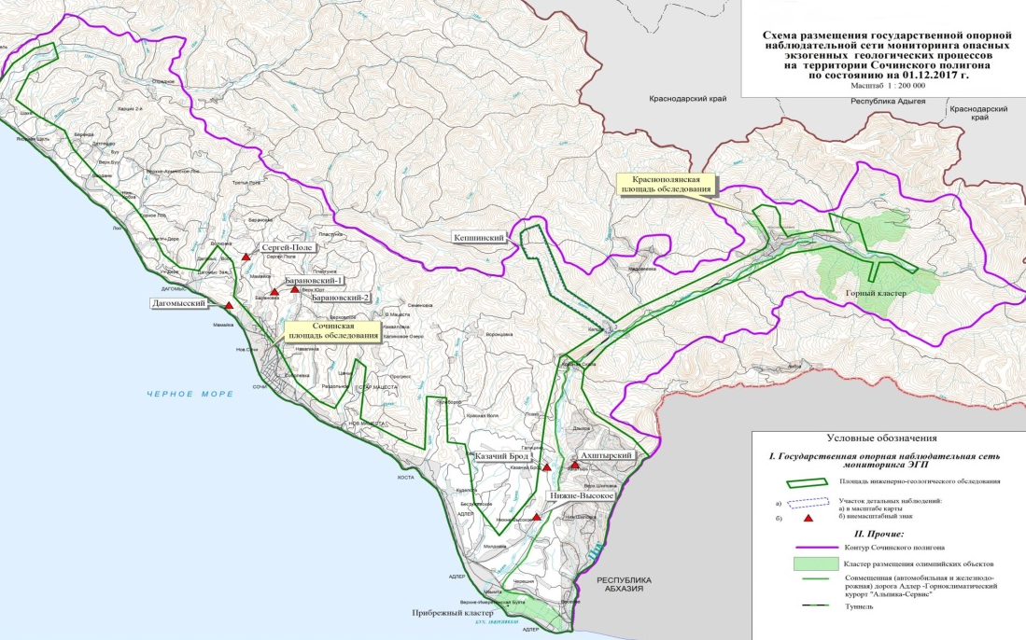
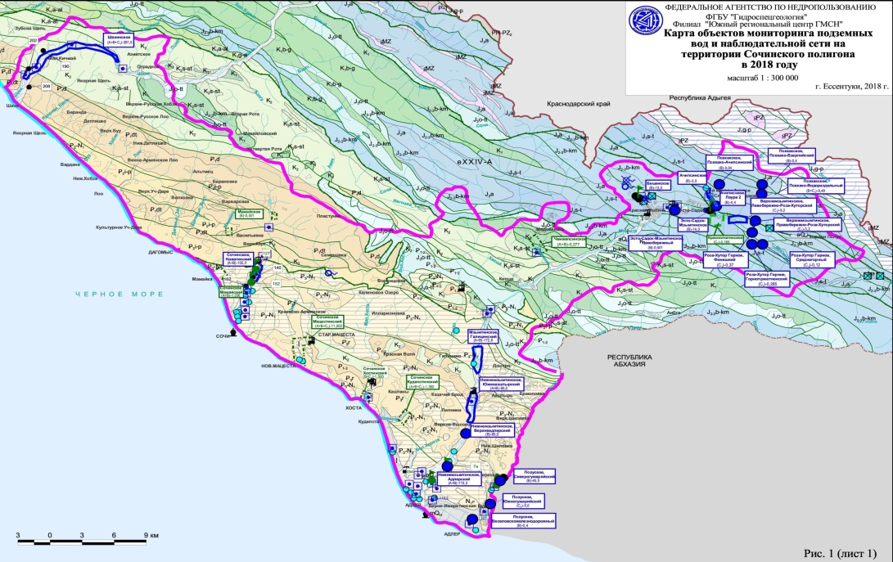
ИНФОРМАЦИОННЫЕ МАТЕРИАЛЫ ПО УЧАСТКАМ ЛИНИЙ ЭЛЕКТРОПЕРЕДАЧ , ТРУБОПРОВОДОВ
(с использованием информационных ресурсов Геопортал САЦ Минэнерго)
Магистральный газопровод
Линии электропередач
На текущий момент на объектах ТЭК и ЖКХ в зоне экзогенной активности нарушений нет
Условные обозначения
А-147
- Обозначение автодороги
- Линии электропередач, 35 кВ
- Линии электропередач, 220 кВ
- Линии электропередач, 110 кВ
- Трубопровод (газ)
Наблюдательная сеть экзогенных процессов
Карта мониторинга подземных вод

Slide 6
РЕКОМЕНДАЦИИ ПО ПРОВЕДЕНИЮ ПРЕВЕНТИВНЫХ МЕРОПРИЯТИЙ
ПО ЭКЗОГЕННЫМ РИСКАМ НА ТЕРРИТОРИИ КРАСНОДАРСКОГО КРАЯ
Комплекс превентивных мероприятий
1. Довести прогноз до глав городских и сельских поселений, руководителей туристических групп, руководителей санаторно-курортных комплексов, руководителей баз и зон отдыха, руководителей предприятий, организаций, аварийно-спасательных формирований;
2. Провести, при необходимости (в соответствии с прогнозной информацией), заседания комиссии
по предупреждению и ликвидации чрезвычайных ситуаций и обеспечению пожарной безопасности по вопросам предупреждения возможных чрезвычайных ситуаций (происшествий), обусловленных неблагоприятным прогнозом, с введением режима повышенной готовности.
3. Поддерживать в постоянной готовности системы оповещения населения, при необходимости провести оповещение населения о возможном возникновении ЧС и происшествий;
4. Проверить готовность специальной техники, аварийно-спасательных и аварийно-восстановительных бригад муниципального звена территориальной подсистемы РСЧС в случае реагирования на возможные чрезвычайные ситуации (происшествия);
5. Поддерживать на необходимом уровне запасы материальных и финансовых ресурсов для ликвидации чрезвычайных ситуаций;
6. Укрепить противоселевые и противооползневые сооружения для защиты населенных пунктов, хозяйственных объектов, участков железных дорог, мостов, ЛЭП, линий связи и т.п.;
7. Усилить контроль за регистрацией групп туристов, направляющихся в горные районы, и обеспечить
их достоверной информацией о метеоусловиях на маршрутах;
8. Организовать подготовительные работы по проведению эвакуации людей и материальных ценностей,
при необходимости провести заблаговременную эвакуацию;
9. Другие мероприятия с учетом особенностей территории, прогнозной информации и складывающейся оперативной обстановки.

